Slide 1

Institucije Europske unije i ostale europske integracije

Slide 2
VIJEĆE EUROPSKE UNIJE
glavna institucija EU-a – okuplja ministre vlada svih članica unije
postoji više Vijeća ministara, ovisno o temi o kojoj se raspravlja
Vijeće ministara vanjskih poslova, poljoprivrede, ekonomije, prometa, okoliša…
u suradnji s Europskim parlamentom donosi pravne odluke i zaključke
zajedno s Europskim parlamentom Vijeće je zaduženo za donošenje proračuna
vijećem EU zasjeda svakih 6 mjeseci druga zemlja članica prema unaprijed utvrđenom rasporedu

Slide 3
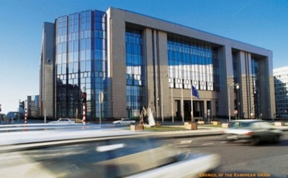
Vijeće Europske unije u Bruxellesu

Slide 4
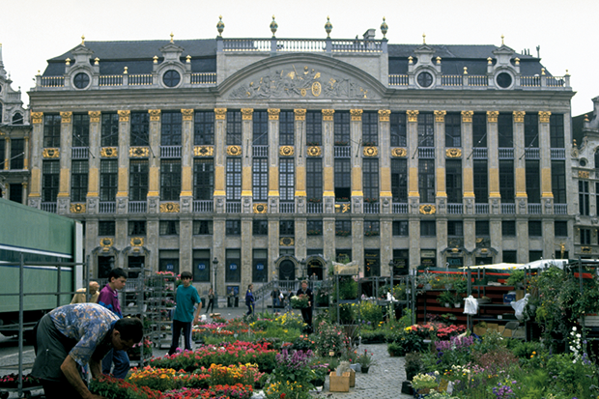
EUROPSKO VIJEĆE
daje opće političke smjernice
sastaje se 2 do 4 puta godišnje (na summitima)
čine ga čelnici država ili vlada članica EU + predsjednik Komisije EU
Zgrada Vijeća EU u Bruxellesu

Slide 5
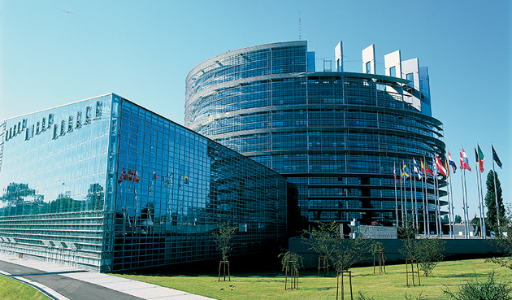
EUROPSKI PARLAMENT
sudjeluje u donošenju zakonskih odredbi
ima 751 člana (11 iz Hrvatske) – biraju se na izborima za Europski parlament
sjednice se održavaju u Strasbourgu i Bruxellesu, dok je sjedište tajništva u Luksemburgu
Europski parlament u Strasbourgu

Slide 6
EUROPSKA KOMISIJA
ključno tijelo EU-a
predstavlja izvršno-administrativnu vlast
zadaće: provođenje politike unije, posredovanje među državama članicama, priprema pravnih akata
od 2013. ima 28 članova – po jednog iz svake države članice
članovi komisije se imenuju sporazumno vlade država članica (dakle, ne demokratski) i mandat im traje 5 godina

Slide 7
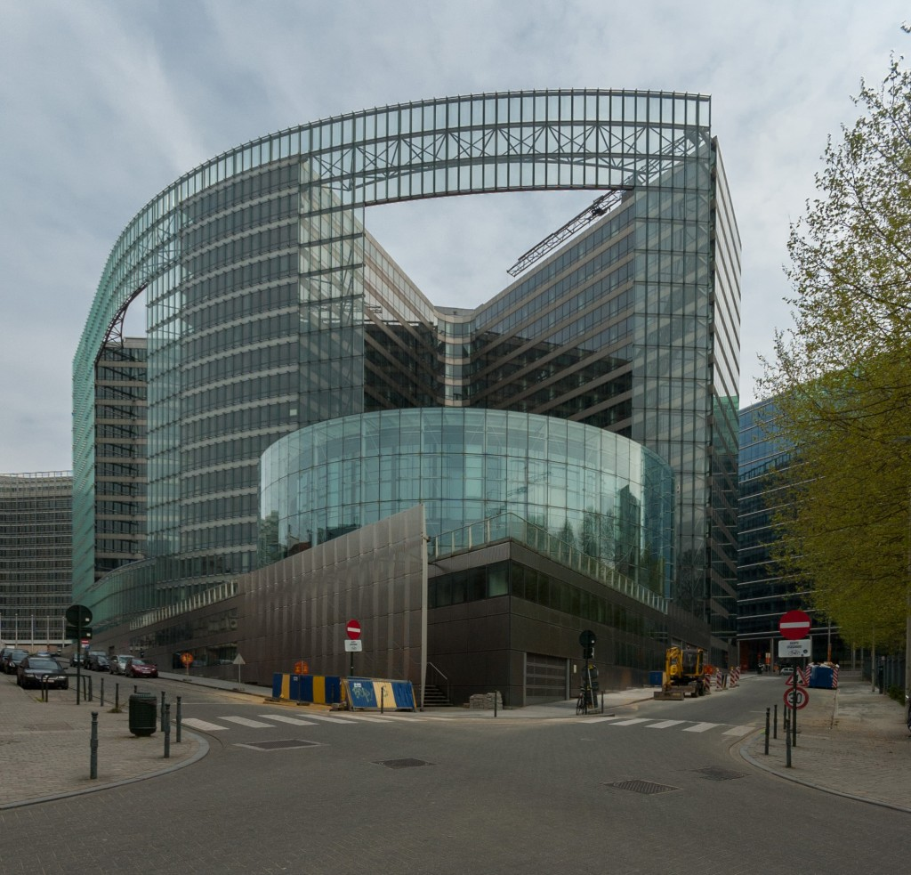
Zgrada Europske komisije u Bruxellesu

Slide 8
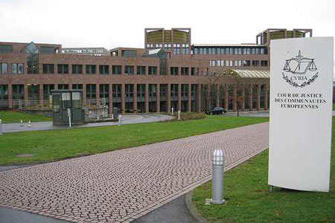
SUD PRAVDE EUROPSKE UNIJE
sjedište u Luxembourgu i sastoji se od sudaca i glavnih tužitelja koji se imenuju na 6 godina
uloga suda je osigurat poštivanje zakona u tumačenju i provedbi Ugovora
provjerava rad parlamenta, vijeća i komisije
Sud pravde (Luxembourg)

